Slide 1
openGauss存储引擎实现

Slide 2
本章主要讲述openGauss存储引擎实现,主要包含行存储引擎、列存储引擎、内存引擎三个方面。

Slide 3
学完本章内容以后，你将能够了解openGauss存储引擎开发全景。能够掌握行存储引擎的原理以及实现。

Slide 4
openGauss存储引擎概览
openGauss行存储引擎

Slide 5
什么是数据库存储引擎？
存储引擎解决什么问题 ?
高效存储数据，保证ACID (原子性，一致性，隔离性，持久性)。
并发正确读写。
高性能读写。
传统SQL处理流程
查询解析
Parser解析器
词法/语法/语义
逻辑优化
查询重写
物理优化
数据库优化引擎
代价估算
路径生成
请思考如何设计存储引擎解决这些难题？
查询执行
数据库执行引擎
数据读取
数据库存储引擎
并发控制
持久化存储
事务管理

Slide 6
数据库存储引擎分类
按照存储格式划分：
行存储格式， 主要适合在线交易类型业务（OLTP）。
列存储格式，主要适合数据分析类型业务 （OLAP）。
PAX混合存储格式， 目前商用数据库支持的不多，开源的如ORC, Parquet 格式，主要也是用于OLAP场景。
按照存储介质划分：
磁盘存储引擎。
内存引擎。

Slide 7
如何设计存储引擎？
如何高效读写持久化设备
机械硬盘由于寻道时间和旋转延时，导致随机读写和顺序读写性能差别有几十倍到百倍的性能差异，IO时延大。内存和磁盘设备时延差别巨大，因此需要设计上需要考虑如何尽量减少IO读写，尽量顺序读写，减少写放大。传统存储引擎设计数据页面缓存池和WAL日志机制来解决这个问题， 针对不同的业务场景，设计不同的存储格式来优化IO读写，例如联机交易场景采用行存储格式，数据分析场景，采用列存储格式。后面会详细介绍。
如何高效, 正确的增删改查数据
需要设计高效的索引机制，支持高性能的增删改查。传统存储引擎设计大多采用Btree index来解决这个问题。当然针对不同的检索场景，也设计支持hash index, LSM tree, 倒排索引, bitmap index, min/max index等。
通过SQL语言查询表数据的时候，不能因为正在插入或者修改表中的数据而阻塞查询或者查询阻塞插入和修改。对表插入，删除，修改不同行的数据(不同主键)不能互相阻塞。传统存储引擎设计MVCC，OCC, 行锁机制来解决 这个问题。数据库事务章节会详细介绍。
如何有效利用存储空间
表数据频繁被删除，更新，空间如何重用， 同时尽量减少性能影响。
传统存储引擎设计上考虑尽量原地更新和空闲空间管理技术。后面会详细介绍。
存储设备 | 时延
L1 CPU Cache | 1ns
L2 CPU Cache | 3ns
L3 CPU cache | 10~20ns
DRAM | 70~100ns
Intel Optane DC PMM | <1us
Intel Optane SSD | <10us
SSD SLC NAND | 25us
7200RPM HDD | 8~10ms

Slide 8
openGauss存储引擎（1）
openGauss整个系统设计是可插拔、自组装的，支持多个存储引擎来满足不同场景的业务诉求。
当前openGauss存储引擎有以下3种：
行存储引擎，主要面向OLTP场景设计，例如订货、发货、银行交易系统。
列存储引擎，主要面向OLAP场景设计，例如数据统计报表分析。
内存引擎，主要面向极致性能场景设计，例如银行风控场景。

Slide 9
openGauss存储引擎（2）
堆表
索引
事务并发控制
表空间管理
脏页队列
WAL日志缓存
事务提交日志缓存池
WAL record
数据页面缓存池
WAL record
WAL record
WAL record
Checkpoint线程
刷脏页线程
刷WAL日志线程
事务提交
异步写盘
数据文件
控制文件
Wal日志文件
事务提交日志
垃圾回收线程
Wal日志归档线程
Wal日志收发线程
WAL 日志恢复
Notes:
主要模块
数据页面缓存池：数据页面读写先从页面缓存里读取和修改，如果缓存里不存在，再从数据文件读取页面。
堆表： 表数据存储格式和访问接口。
索引: 高效查询表数据。
WAL 日志(预写日志): 修改数据页面，必须先写WAL日志(redo log), 事务提交之前和脏页写盘之前必须保证WAL日志持久化到存储设备。
事务并发控制: 正确读写，高性能并发读写。
事务提交日志: 事务状态和提交时间戳。
WAL日志恢复：从检查点日志往后回放WAL日志。
主要线程
刷脏页线程：后台异步刷脏页线程，刷脏页之前必须保证WAL日志。
刷日志线程: 后台异步刷WAL日志线程，为了提高写WAL日志性能。事务提交之前，必须等本事务的日志刷完。
Checkpoint线程：后台异步记录一致性恢复点（WAL日志位置），这个日志点之前的修改的数据页面已经持久化完成，之后修改的数据页面不确定是否持久化完成。
垃圾回收线程：重用增删改带来的垃圾空间。
日志归档线程: WAL日志归档，保存历史的WAL日志。
日志收发线程: 主备WAL日志复制。

Slide 10
openGauss存储引擎（3）
查询执行
Catalog数据字典
事务管理器
Heap&Index Access
锁管理器
缓冲区管理器
日志管理器
存储管理器
文件管理器
磁盘
Redo日志文件

Slide 11
openGauss存储引擎概览
openGauss行存储引擎

Slide 12
行存储的基本模型
行存储的Tuple结构以及页面组织，是行存储DML实现、可见性判断以及行存各种功能与管理机制的基石。
行存储是基于磁盘的存储引擎，在存储格式的设计中遵从段页式设计，存储结构需要以页面（page）作为单位(8k)。

Slide 13
页面组织结构
HeapPageHeader
pd_lsn |  |  | pd_checksum |  | pd_flags | pd_lower | pd_upper
pd_specia | pd_pagesize version |  | pd_prune_xid | pd_xid_base | pd_multi_base | Line_pointer1
Line_pointer2
Tuple 2 |  |  |  | Tuple 1
Heap页面示意图
页面开头的位置为整个页面的头部信息，HeapPageHeader记录了这个页面的公用信息以及一些关键标识。
line_pointer被放置与Header后面，并向页面尾部扩展。line_pointer为指向tuple实际数据的一个指针。
被line_pointer指向的行记录本身Tuple，则是从页面结尾开始向页面头部延展。
每个Tuple在系统中的唯一标识CTID，存储的是这一行所在的block number（即页面号）以及其对应的line_pointer的offset（即这个页面中第几个line_pointer）。这样由一个系统内记录的CTID可以快速定位到这个Tuple的line_pointer，也就可以根据line_pointer的指针快速定位到Tuple的实际数据。

Slide 14
页面组织结构（1）
页面头部的HeapPageHeader中储存了如下信息：
Pd_lsn为最后一次改动此页面事务写下的WAL（系统中一般称为transaction log，简称xlog）的下一位，被xlog机制以及checkpoint机制所使用。
Pd_checksum为页面中的checksum，为了检查页面的完整性和一致性使用。
Pd_flags是此页面的标识位，可以让上层对此页面进行处理的接口快速识别此页面的一些特征，比如页面是否有空行/页面是否写满、页面是否已经对所有事务全部可见、页面是否被压缩等。
Pd_lower和pd_upper是指向页面空闲空间起止的指针，即pd_lower指向下一个line_pointer的位置，而pd_upper指向下一个行记录数据填充的位置，这样既可以快速进行页面的填充修改，也可以方便计算页面的空闲空间。
Pd_special指针用于记录一些特殊的存储管理方式以及接口所需的内存区域。
pd_prune_xid记录上一次对此页面进行清理的xid。
pd_xid_base以及pd_multi_base为这个页面上xid的base，即该页面上所有的记录的xid都由页面自身记录的xid（32位）与base（32位）计算得到，是64位xid的实现方式。

Slide 15
页面组织结构（2）
每个记录本身（Tuple的数据部分），则是数据库中最基本的数据存储单位，其自身的结构以及记录的信息也是系统中存储方式、DML、事务ACID的关键。
Xmin是最初始的TransactionID（事务ID，简称XID），即插入此条记录的事务ID。
Xmax是删除或更新此条记录的XID。如果此记录未被更改或删除，那么Xmax为0。
T_cid记录的是command id，用于一个事务内部多步操作的一种记录与跟踪。
T_ctid记录了此条记录的CTID值，或者是更新版本的CTID值。
两个infomask，事务以及存储数据状态的标识位，用于快速判断。
xmin、xmax两个事务ID、结合其transaction ID（事务ID）映射的Clog（提交日志）、CSN Log，一同构成了可见性判断的核心关键要素。
heapTupleHeader
数据部分结构
xmin
xmax
t_cid
t_ctid
t_infomask2
t_infomask
t_hoff
t_bits

Slide 16
索引
数据库提供高效的查找操作， 必须设计足够高效的索引。
索引本质上是对数据的一种物理有序聚簇。有序聚簇参考的排序字段被称为索引键。为了节省存储空间，一般索引表中只存储有序聚簇的索引键键值以及对应元组在主表中的物理位置。
在查询指定的索引键键值元组时，得益于有序聚簇排序，可以快速找到目标元组在主表中的物理位置，然后通过访问主表对应页面和偏移得到目标元组。

Slide 17
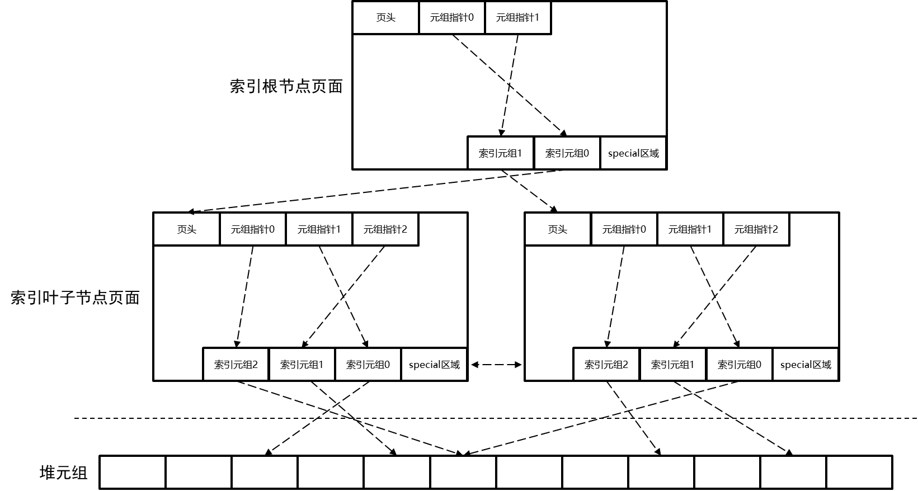
B-Tree索引（1）
每个B-Tree的页面采用和行存储堆表页面基本相同的页面结构。页面间按照树形结构组织，分为根节点页面、内部节点页面和叶子节点页面。
根节点页面和内部节点页面中的索引元组不直接指向堆表元组，而是指向下一层的内部节点页面或叶子节点页面。
叶子节点页面位于B-Tree的最底层，叶子节点页面中的索引元组指向索引键值对应的堆表元组，即存储了该元组在堆表中的物理位置（堆表页面号和页内偏移）。
B-Tree索引页面间和页面内结构

Slide 18
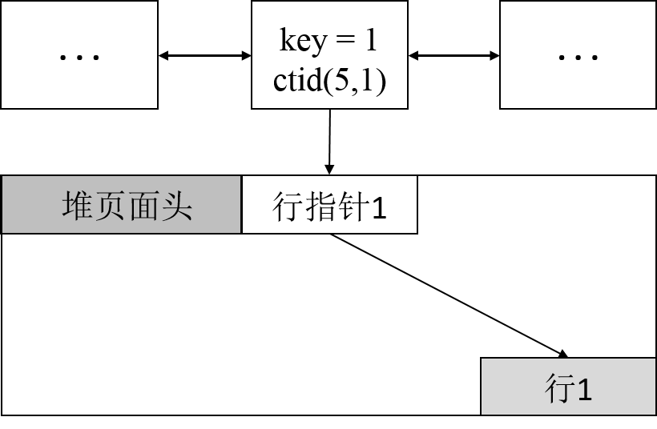
B-Tree索引（2）
索引本身指向存储的是key到ctid的映射， ctid实际上指向的是line_pointer的检索信息。
…
Key=1
ctid(5,1)
…
堆页面头
行指针1
行

Slide 19
多版本管理以及DML操作（1）
openGauss行存储的多版本机制：
在原有页面中保留上一个版本，转而在这个页面（如果空间不够会在新页面中）创建一个新的版本，来进行历史版本的累积更新。
相应的页面中会同时存有不同版本的同一行数据，拿到不同快照的事务，在读写这些不同版本时互不冲突，有着很好的并发性能。
对历史版本的检索可以在页面本身或邻近页面进行，也不需要额外的CPU开销以及IO开销，有着非常高的效率。

Slide 20
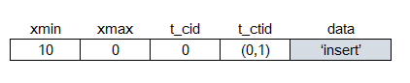
多版本管理以及DML操作-案例1
例子：
假设在一个Xid为10的事务中，在一个只有一列varchar（变长字符串（类型））数据的表中插入一条数据‘insert’，该行数据落入编号为0的数据页面上，xmax为0，此时此记录为有效记录。
在事务xid=20做了delete此行的操作，xmax被标记为20，如果此事务提交，那么此行最终会被回收。
xmin
xmax
t_cid
t_tcid
data
10
0
0
（0,1）
‘insert’
xmin
xmax
t_cid
t_tcid
data
10
20
0
（0,1）
‘insert’

Slide 21
多版本管理以及DML操作-案例2
例子：
假设在一个Xid为10的事务中，在一个只有一列varchar（变长字符串（类型））数据的表中插入一条数据‘insert’，该行数据落入编号为0的数据页面上，xmax为0，此时此记录为有效记录。
在事务xid=30中连续对该行做两次更新，第一次更新后，原有行失效，通过ctid记录新版本的ctid，进而指向下一行。
第二次更新后，第二个版本也变为历史版本，通过ctid指向最新版本，第二个版本的xmin、xmax都为30，即此版本在同一事务中被删除，而最新版本xmin也仍为30，只是cid从0增加为1。
xmin
xmax
t_cid
t_tcid
data
10
0
0
（0,1）
‘insert’
xmin
xmax
t_cid
t_tcid
data
10
30
0
（0,2）
‘insert’
xmin
xmax
t_cid
t_tcid
data
30
0
0
（0,2）
‘insert’
xmin
xmax
t_cid
t_tcid
data
10
30
0
（0,2）
‘insert’
xmin
xmax
t_cid
t_tcid
data
30
30
0
（0,3）
‘update’
xmin
xmax
t_cid
t_tcid
data
30
0
1
（0,3）
‘update’

Slide 22
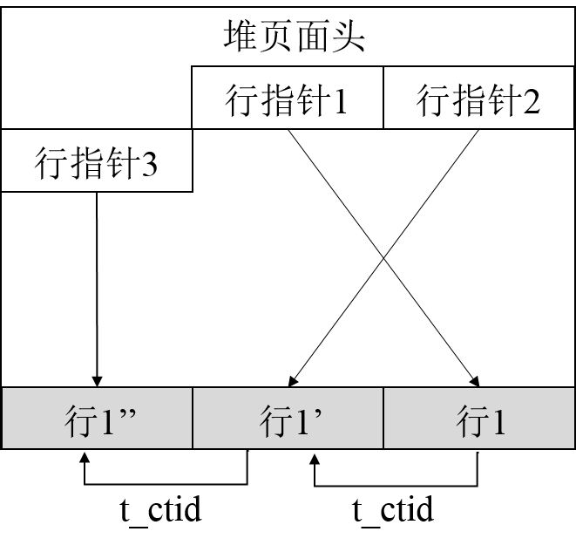
多版本管理以及DML操作（2）
更新后的页面
堆页面头
行指针1
行指针2
行指针3
行1”
行1’
行1
t_cid
t_cid

Slide 23
多版本管理以及DML操作（3）
当更新操作的新版本无法放入旧版本所在页面时，索引会有两条entry（记录），两条entry（记录）代表了key（键）对应新旧版本的ctid，这样方便从索引直接跨页面进行搜索。
索引
堆页面
下标
行偏移【下标】
版本1
版本1
索引
堆页面
堆页面
下标
行偏移【下标】
行偏移【下标】
旧版本
新版本

Slide 24
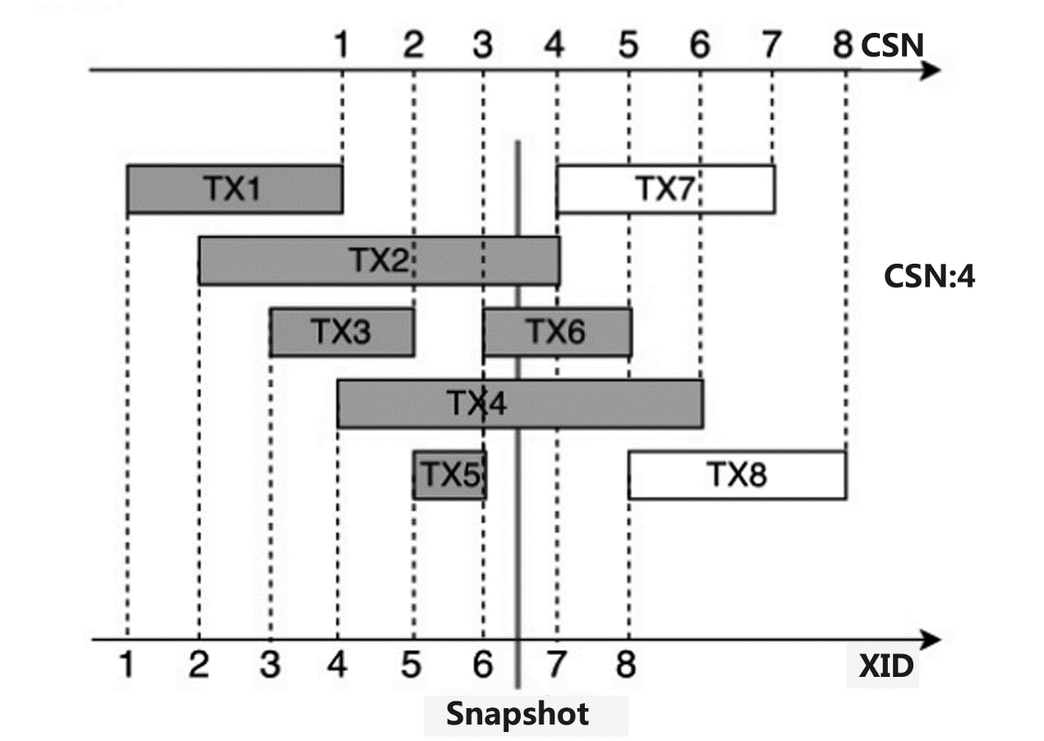
基于CSN的MVCC机制（1）
openGauss采用行级MVCC机制，历史版本集中存储，垃圾清理代价低。每个事务有一个单独的事务状态存储区域，记录了该事务的状态信息和CSN（Commit Sequence Number，提交顺序号）。CSN在openGauss内部使用一个全局自增的长整数来作为逻辑的时间戳，模拟数据库内部的时序。
每个非只读事务在运行过程中会取得一个XID（事务号），在事务提交时会推进CSN，同时会将当前CSN与事务的XID映射关系保存起来。
例子：当一个事务拿到的快照为CSN=3时，事务TX2、TX4、TX6、TX7、TX8的CSN分别为4、6、5、7、8，对于该事务的快照而言，这几个事务的修改都不可见。TX1、TX3、TX5的CSN分别为1，2，3，这几个事务的修改可见。

Slide 25
基于CSN的MVCC机制（2）
MVCC解决的是读写并发冲突问题。更新数据的时候，原地更新，把老版本放到历史版本区页面里，同时维护新版本TUPLE（元组）到老TUPLE（元组）的指针。读TUPLE的时候， 根据快照SNPAHOST.CSN来判断应该读到哪个版本。
数据库在执行SQL的时候，首先会获取一个快照时间戳SNAPSHOT，当扫描数据页面的时候，根据SNAPSHOT.CSN和事务状态来判断哪个TUPLE版本可见或者都不可见。
TUPLE（元组）的事务状态区里是回滚状态或者运行中，不可见。
TUPLE（元组）的事务状态区里是提交状态，如果SNAPSHOT.CSN比事务区里的CSN小，当前TUPLE不可见，读取前一个版本继续比较CSN。反之可见。
TUPLE（元组）的事务状态区里是待提交状态，需要等待提交。

Slide 26
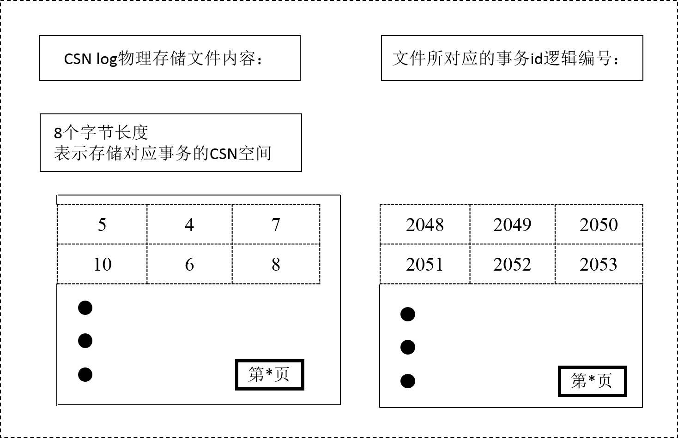
基于CSN的MVCC机制（3）
CSN（Commit Sequence Number，提交顺序号）本身与XID（事务号）也会留存一个映射关系，以便将事务本身以及其对应的可见性进行关联。
CSN log物理存储文件内容：
文件所对应的事务id逻辑编号：
8个字节长度 表示存储对应事务的CSN空间
5
4
7
2048
2049
2050
10
6
8
2051
2052
2053

Slide 27
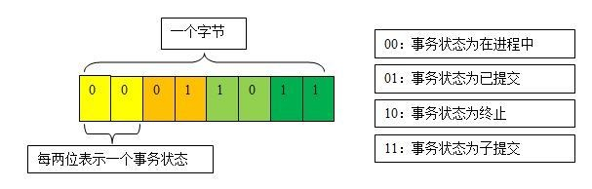
基于CSN的MVCC机制（4）
此映射机制类似于Clog本身，Clog记录的是事务ID的相关运行状态（运行中/提交/回滚）。
一个字节
00：事务状态为进程中
0
1
01：事务状态为已提交
0
0
1
1
0
1
10：事务状态为终止
每两位表示一 个事务状态
11：事务状态为子提交

Slide 28
基于CSN的MVCC机制（5）
判断Xid对于当前快照是否可见
Xid大于等于快照xmax
Xid小于快照xmin
不可见
查看Clog中事务的状态
读取事务ID对应的CSN
已提交
正在提交
可见
不可见
等待事务结束
不可见
事务ID对应CSN小于快照CSN
可见
不可见
Notes:
1.事务xid大于等于快照的xmax，事务都是不可见的，说明事务在snapshot后面启动并且结束了 2.事务xid小于快照的xmin，事务都是可见的，说明事务在snapshot之前启动并且结束了， 根据事务本身的提交状态判断是否可见 3.事务xid小于快照的xmax，大于等于快照的xmin, 说明事务是在snapshot时刻可能是活跃的， 需要由csn来判断是否可见

Slide 29
空间回收（1）
行存储的多版本管理机制，更新和删除并不实际在页面中删除页面本身，数据库长时间运行后，会有大量的历史版本残存在存储空间中，造成了空间的膨胀，存储引擎内部需要定期的对历史数据进行清理，以保证数据库的健康运行行存储对于存储空间的清理存在于多个层面、有多种方式。
页面一级的机制，称为heap_page_prune，能够比较好的解决更新多版本带来的同一个数据记录关联的长长的历史版本堆叠、标记删除的记录以及无效的记录，这种pruning的手段在对页面进行读取的过程中由页面的空闲空间阈值触发，仅改动heap页面本身，不对索引页面进行改动。

Slide 30
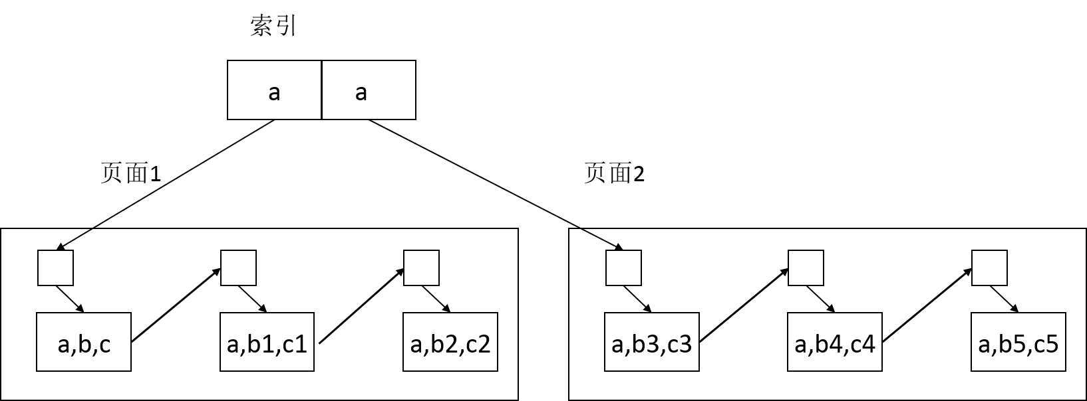
空间回收（2）
例：一个记录a，被前后更新导致同时有6个历史版本，保存于两个不同的页面中。
索引
a
a
页面1
页面2
a,b,c
a,b1,c1
a,b2,c2
a,b3,c3
a,b4,c4
a,b5,c5

Slide 31
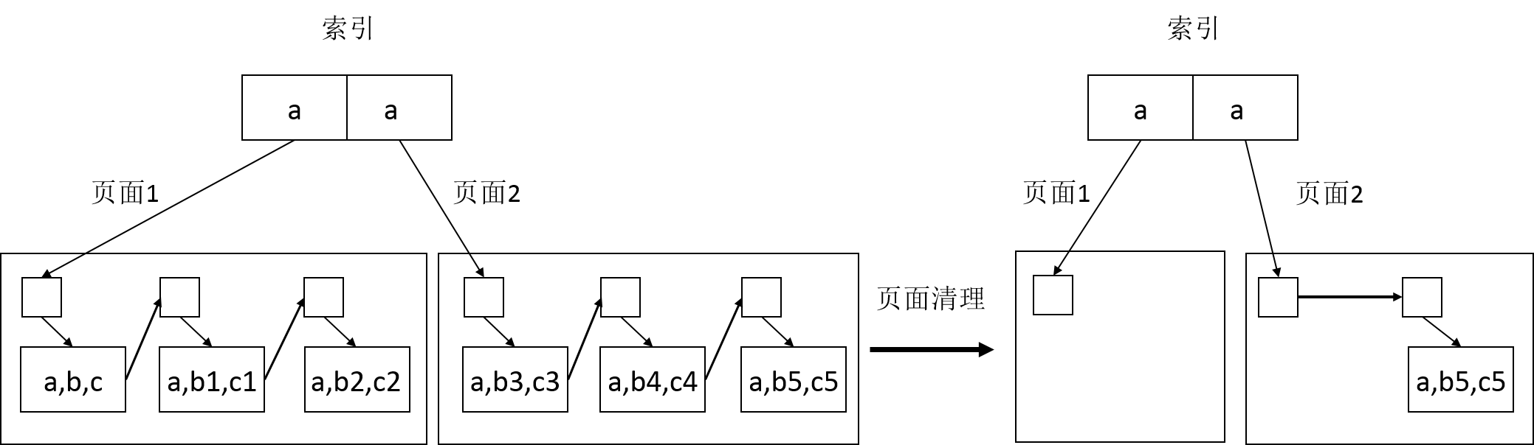
空间回收（3）
清理过程中分别对page1和page2中的内容进行了回收，但是由于之前的跨页面导致的两个索引entry指向不同页面，却被保留了下来。
索引
索引
a
a
a
a
页面1
页面2
页面1
页面2
页面清理
a,b,c
a,b1,c1
a,b2,c2
a,b3,c3
a,b4,c4
a,b5,c5
a,b5,c5

Slide 32
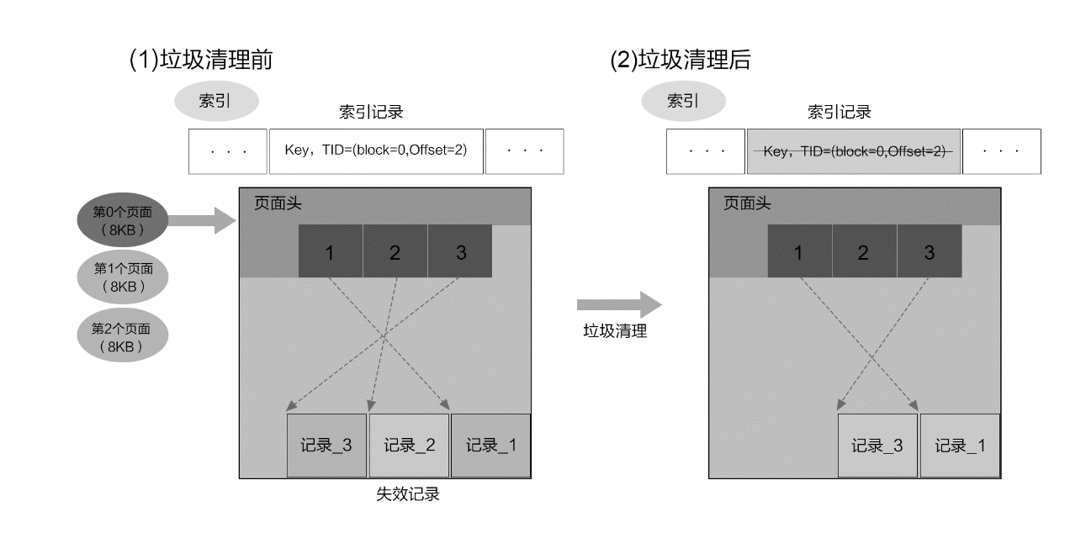
空间回收（4）
在页面级别的清理之外，还有表级别、数据库级别的整体清理，这个机制称之为Vacuum操作。
Vacuum操作在整个数据库级别进行废旧元组的清理，同时也会清理索引。
Vacuum操作可以由数据库用户对数据库或数据库内对象主动调起，同时数据库后台也会有工作线程在满足阈值时或者定期进行数据库自动的Vacuum。

Slide 33
共享缓存管理（1）
行存储是一个基于磁盘的存储引擎。为了避免IO的高昂开销，存储引擎会缓存一部分页面在内存中，便于随时对其进行检索和更改。存储引擎会对缓存的页面进行筛选、替换和淘汰，保证留存在缓存的页面能够提高整个引擎的执行效率。
行存储中也有着种类较多的缓存，除去正常数据页面的缓存之外，还存在用于缓存各类表的元信息的Relation Cache（数据表缓存），以及用于加速数据库系统信息以及系统表操作的Catalog Cache（系统表缓存）。这些种类的缓存都以page（页面）的形式归由共享缓冲区结构管理。

Slide 34
共享缓存管理（2）
读写请求都会被先传递至共享缓冲区。对一个页面的请求会先在缓冲区内进行搜索，如果未命中，则获取一个空的槽位（可能需要淘汰掉已经在缓冲区中不常用的页面），再与文件系统进行交互将所需页面读到槽位中，加锁并使用。
对页面的更改也会放在缓存中并被标为脏页面。此时后台写线程会定期对脏页面进行清理和刷盘操作，把空间返还给缓冲区，把候选buffer放到free buffer list里, 提高查找buffer的效率。
读取表的第N个页面
查看共享缓冲区里是否存在
后台刷页面线程
Free buffer list1
find
Free buffer list2
遍历buf_desc[ ] , 引用计数为0，则LRU淘汰buffer复用
查找free buffer
……
读取文件里的磁盘页面
Free buffer list1024
find
Insert Hash table
如果是脏页 淘汰刷盘
高并发读写Hash table
buf_id
buf page
读取页面
buf_desc
buf page
buf_desc
buf page
buf_desc
从hash table 删除
buf_desc
buf page
……
buf_desc
……
buf page
内存里的页面
磁盘上的文件页面

Slide 35
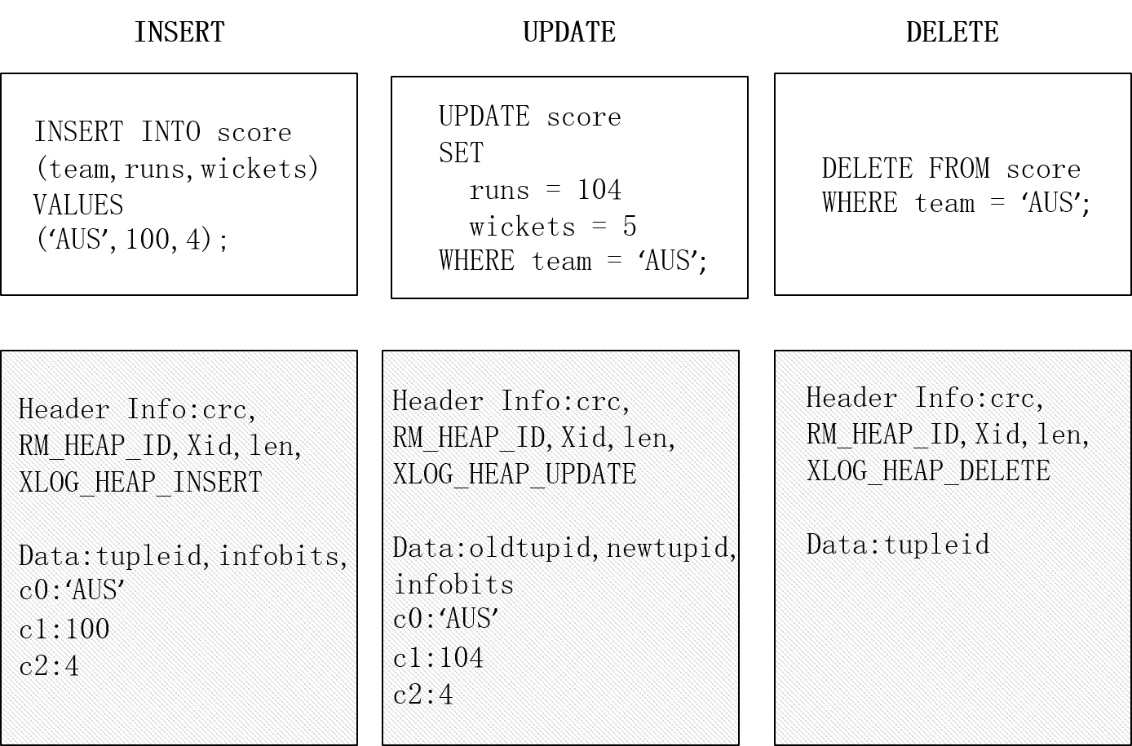
WAL日志系统（1）
数据库的日志系统非常关键，它是数据持久化的关键保证。以其基于事务ID的多版本管理以及历史版本的累积及清理方式为基础，行存储引擎主要以Redo日志（XLOG）作为主要的持久化手段。
Redo日志在事务对数据进行修改时产生，用来记录事务修改后的数据、或是事务对数据做的具体操作。

Slide 36
WAL日志系统（2）
一些非事务直接修改的关键操作也会记录到Redo日志，比如申请新的页面、显式的事务提交、检查点（Checkpoint）等。
记录Redo日志的原则，就是在数据库发生故障后，可以从最后一个检查点开始，通过Redo日志的回放，恢复到与数据库实例故障前的一致状态。
数据的备份、还原以及数据库主备实例之间的主备同步、不同数据库实例/集群间的同步都需要依赖Redo日志的机制。
因为事务的提交以及操作之间的顺序对于数据一致性是至关重要的，因此Redo日志也必须将此顺序记录下来。每条Redo日志都配有一个日志编号，即Log Sequence Number (LSN)，采用WAL在日志文件中的偏移来代表这个WAL日志。

Slide 37
Checkpoint检查点（1）
事务日志的持久化与事务提交是同步的，但事务内对页面相关修改的持久化与事务提交不是同步的；也就是说，事务提交需要这个事物相关的Redo日志被强制刷盘，但是并不强制要求相关的页面也被强制刷盘。
为什么设计引入Checkpoint检查点？
减少故障恢复的日志量。
检查点之前的日志对应修改的数据页面已经持久化完成。
创建检查点的过程中，存储引擎会将数据缓冲区中脏页写到磁盘中，并记录日志文件和控制文件。记录信息中rec LSN代表着此次检查点中，在此LSN之前的日志对应的所有改动均已被持久化，下次的数据恢复可以直接从此LSN开始。

Slide 38
Checkpoint检查点
检查点本身需要将缓冲区内所有的脏页面刷盘（全量检查点），因此每次检查点从性能角度会对数据库实例所在物理环境引入大量的IO，磁盘的峰值往往意味着性能的波动。同时因为存在大量的IO开销，因此检查点的打点不能过于频繁，rec LSN推进较慢，那么重启数据库时也就会存在较多的Redo日志需要回放，存在重启恢复时间过长的问题。为了解决这一问题，行存储引擎引入了增量检查点的概念。
增量检查点
传统全量检查点
CheckPoint Thread
PageWriter Thread
CheckPoint Thread
Buffer Pool
Dirty Page Queue
Recovery LSN
Table File
Control File
Table File
Control File
将BufferPool中全部脏页刷盘，完成打点， 即要负责刷页也要负责记录checkpoint恢复点。
PageWriter线程维护一个脏页队列，定期刷页CheckPoint线程根据PageWriter刷页进度进行打点, 记录恢复点。

Slide 39
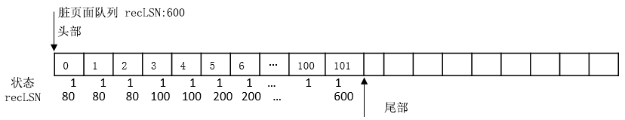
Checkpoint检查点（2）
增量检查点机制下，脏页面队列中维护一个rec LSN，记录目前已经被刷盘的脏页对应的LSN大小，即在队列中脏页对应的事务提交、其相对的事务日志下盘后，此rec LSN标记会被更新。在触发增量检查点时，并不需要等待脏页刷盘，而是可以使用当前脏页队列的rec LSN作为检查点的rec LSN记录。增量Checkpoint的存在使得整个系统中的IO更加平滑，并且系统的故障恢复时间更短，可用性更高。

Slide 40
openGauss主要包括以下哪几种存储引擎（）？
行存储引擎。
列存储引擎。
内存引擎。
图存储引擎。
Notes:
ABC

Slide 41
本章内容主要讲解openGauss三个存储引擎的原理以及实现。

Slide 42






华为培训APP
企业技术支持APP
华为企业业务APP

Slide 43




华为官方网站
openGauss官网：https://opengauss.org/zh/
技术支持：http://support.huawei.com/enterprise/
在线学习：http://learning.huawei.com/cn/
热门工具
HedEx Lite
eNSP
网络资料工具中心
信息查询助手
技术支持
热门工具

Slide 44
THANK YOU

